Slide 1

3 氢原子光谱

Slide 2



学习 目标 | 1.了解光谱、连续谱和线状谱等概念。 2.知道氢原子光谱的实验规律。 3.知道经典物理的困难在于无法解释原子的稳定性和光谱分立特征。

Slide 3

一、光谱
1.定义：用光栅或棱镜可以把各种颜色的光按_____展开，获
得光的波长(频率)和强度分布的记录，即光谱。
2.分类：
(1)线状谱：由一条条的_____组成的光谱。
(2)连续谱：由连在一起的_____组成的光谱。
3.特征谱线：各种原子的发射光谱都是_______，且不同原子
的亮线位置_____，故这些亮线称为原子的_____谱线。
波长
亮线
光带
线状谱
不同
特征

Slide 4
4.光谱分析：
(1)定义：利用原子的_________来鉴别物质和确定物质的组成成分。
(2)优点：灵敏度高。
特征谱线

Slide 5
【自我思悟】
根据经典的电磁理论，原子的光谱是怎样的？而实际看到的原子的光谱是怎样的？
提示：根据经典理论，原子可以辐射各种频率的光，即原子的光谱应该总是连续的。实际看到的原子的光谱是分立的线状谱。

Slide 6

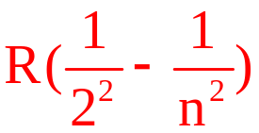
二、氢原子光谱的实验规律
1.许多情况下光是由原子内部电子的运动产生的，因此光谱研
究是探索_________的一条重要途径。
2.巴耳末公式： = (n=3，4，5…)
其中R叫里德伯常量，其值为R=1.10×10⁷m⁻¹。
3.巴耳末公式的意义：以简洁的形式反映了氢原子的线状光
谱，即辐射波长的_____特征。
原子结构
分立

Slide 7
【自我思悟】
能否根据巴耳末公式计算出对应的氢光谱的最长波长？
提示：能。氢光谱的最长波长对应着n=3，代入巴耳末公式便可计算出最长波长。

Slide 8
三、经典理论的困难
1.核式结构模型的成就：正确地指出了原子核的存在，很好地
解释了_______________。
2.经典理论的困难：经典物理学既无法解释原子的_______，
又无法解释原子光谱的_________。
α粒子散射实验
稳定性
分立特征

Slide 9
【自我思悟】
用经典电磁理论解释原子将会导致什么样的结论？
提示：电子绕原子核运动，不断辐射电磁波，原子能量不断减小，原子是不稳定的，这些与实际是矛盾的。

Slide 10
【盲区扫描】
1.每种原子都有其特定的原子谱线，该谱线与原子所处状态无关。
2.由于每种原子的线状谱与吸收谱一一对应，光谱分析中既可以用线状谱，也可以用吸收光谱。

Slide 11
3.太阳光谱是吸收光谱。吸收光谱是由高温物体发出的白光通过低温物质，某些波长的光被吸收后产生的光谱，光谱是在连续谱的背景下有若干暗线，而这些暗线与线状谱的亮线一一对应，因而吸收光谱中的暗线也是该元素原子的特征谱线。
4.氢原子光谱中有很多条谱线，巴耳末公式仅是氢原子光谱在可见光区谱线所满足的规律。

Slide 12

一、光谱的分类和不同特征 对比分析
1.光谱的分类：
(1)发射光谱：物质发光直接获得的光谱，分为连续光谱和线状光谱(或原子光谱)。
(2)吸收光谱：连续光谱中某些波长的光被物质吸收后产生的光谱。

Slide 13
2.几种光谱的比较：
比较 光谱 | 产生条件 | 光谱形式 | 应 用
线状光谱 | 稀薄气体发光形成的光谱 | 一些不连续的明线组成，不同元素的明线光谱不同(又叫特征光谱) | 可用于光谱分析
连续光谱 | 炽热的固体、液体和高压气体发光形成的 | 连续分布，一切波长的光都有 | 不能用于光谱分析
吸收光谱 | 炽热的白光通过温度较白光低的气体后，再色散形成的 | 用分光镜观察时，见到连续光谱背景上出现一些暗线(与特征谱线相对应) | 可用于光谱分析

Slide 14
3.太阳光谱：
(1)太阳光谱的特点：在连续谱的背景上出现一些不连续的暗线，是一种吸收光谱。
(2)对太阳光谱的解释：阳光中含有各种颜色的光，但当阳光透过太阳的高层大气射向地球时，太阳高层大气中含有的元素会吸收它自己特征谱线的光，然后再向四面八方发射出去，到达地球的这些谱线看起来就暗了，这就形成了连续谱背景下的暗线。

Slide 15
4.光谱分析：
(1)优点：灵敏度高，分析物质的最低量达10⁻¹⁰g。
(2)应用：
①应用光谱分析发现新元素；
②鉴别物体的物质成分：研究太阳光谱时发现了太阳中存在钠、镁、铜、锌、镍等金属元素；
③应用光谱分析鉴定食品优劣。

Slide 16
【微思考】
(1)某种原子线状光谱中的亮线与其吸收光谱中的暗线具有什么关系？
提示：某种原子线状光谱中的亮线与其吸收光谱中的暗线是一一对应的。
(2)利用光谱分析能不能探索原子的结构？
提示：原子光谱的不连续性反映出原子结构的不连续性，所以光谱分析也可以用于探索原子的结构。

Slide 17
【题组通关】
【示范题】以下说法正确的是 ( )
A.进行光谱分析可以用连续光谱，也可以用吸收光谱
B.光谱分析的优点是非常灵敏而且迅速
C.分析某种物质的化学组成可以使这种物质发出的白光通过另一种物质的低温蒸汽取得的吸收光谱进行分析
D.摄下月球的光谱可以分析出月球上有哪些元素

Slide 18
【解题探究】(1)光谱分析应当使用什么光谱线？
提示：光谱分析应当使用原子的特征谱线。
(2)利用反射光能否进行光谱分析？
提示：利用反射光不能进行光谱分析。

Slide 19
【规范解答】选B。进行光谱分析不能用连续光谱，只能用线状光谱或吸收光谱；光谱分析的优点是灵敏而迅速；分析某种物质的组成，可用白光照射其低压蒸汽产生的吸收光谱进行；月球不能发光，它只能反射太阳光，故其光谱是太阳光谱，不是月球的光谱，不能用来分析月球上的元素。故B正确。

Slide 20
【通关1+1】
1.(多选)(2013·大庆高二检测)通过光栅或棱镜获得物质发光的光谱，光谱 ( )
A.按光的波长顺序排列
B.按光的频率顺序排列
C.按光子质量的大小排列
D.按光子能量的大小排列

Slide 21
【解析】选A、B、D。由于光谱是将光按波长展开，而波长与频率相对应，故A、B正确；光子没有质量，故C错误；由爱因斯坦的光子说可知，光子的能量与光子频率相对应，D正确。

Slide 22
2.(多选)关于光谱的下列说法中正确的是 ( )
A.各种原子的发射光谱都是线状谱
B.由于原子是由原子核和电子组成的，所以各种原子的原子光谱是相同的
C.由于各种原子的原子结构不同，所以各种原子的原子光谱也不相同
D.分析物质发光的光谱，可以鉴别物质中含有哪些元素

Slide 23
【解析】选A、C、D。原子光谱为线状谱，A正确。各种原子都有自己的特征谱线，故B错误，C正确。根据各种原子的特征谱线进行光谱分析可鉴别物质的组成，D正确。

Slide 24
【变式训练】关于线状谱，下列说法中正确的是 ( )
A.每种原子处在不同温度下发光的线状谱不同
B.每种原子处在不同的物质中的线状谱不同
C.每种原子在任何条件下发光的线状谱都相同
D.两种不同的原子发光的线状谱可能相同
【解析】选C。每种原子都有自己的结构，只能发出由内部结构决定的特征谱线，不会因温度、物质不同而改变，C正确。

Slide 25
【素养升华】
光谱问题的分析方法
(1)连续谱和线状谱同属发射光谱。
①连续谱由炽热的固体、液体和高压气体直接发光形成，光谱为一条光带，含有各种频率的光。
②线状谱是由稀薄气体或金属蒸汽产生的，光谱是一些不连续的亮线，仅含有一些特定频率的光。线状谱中每条光谱线对应着一种频率，不同元素的原子产生的线状谱不同，因而可以用线状谱来确定物质的成分。

Slide 26
(2)太阳光谱是吸收光谱。
吸收光谱是由高温物体发出的白光通过低温物质，某些波长的光被吸收后产生的光谱。光谱在连续谱的背景下有若干暗线，而这些暗线与线状谱的亮线一一对应，因而吸收光谱中的暗线也是该元素原子的特征谱线。

Slide 27
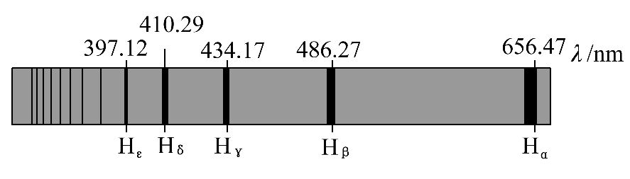
二、氢原子光谱的规律和应用 深化理解
1.氢原子的光谱：
从氢气放电管可以获得氢原子光谱，如图所示。
2.氢原子光谱的特点：在氢原子光谱图中的可见光区内，由右向左，相邻谱线间的距离越来越小，表现出明显的规律性。

Slide 28
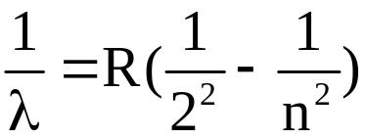
3.巴耳末公式：
(1)巴耳末对氢原子光谱的谱线进行研究得到了下面的公式：
(n=3，4，5…)，该公式称为巴耳末公式。
(2)公式中只能取n≥3的整数，不能连续取值，波长是分立的
值。
4.其他谱线：除了巴耳末系，氢原子光谱在红外和紫外光区的
其他谱线，也都满足与巴耳末公式类似的关系式。

Slide 29
【微思考】
(1)巴耳末是依据核式结构理论总结出巴耳末公式的吗？
提示：巴耳末公式是由当时已知的可见光中的部分谱线总结出来的，不是依据核式结构理论总结出来的。
(2)根据巴耳末公式可知氢原子发光的波长是分立值，它是人为规定的吗？
提示：巴耳末公式准确反映了氢原子发光的实际波长，其波长的分立值并不是人为规定的。

Slide 30
【题组通关】
【示范题】根据巴耳末公式，指出氢原子光谱在可见光范围内最长波长和最短波长所对应的n，并计算其波长。
【解题探究】(1)试写出巴耳末公式的表达式。
提示： (n=3，4，5…)。
(2)波长大小与n的取值大小有何关系？
提示：巴耳末公式中n的取值越小，对应的波长越长；n的取值越大，对应的波长越短。

Slide 31
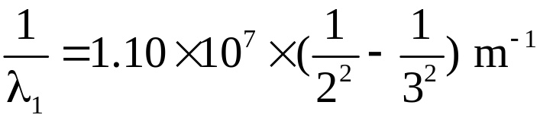
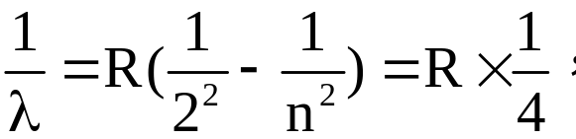
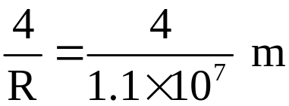
【规范解答】对应的n越小，波长越长，故当n=3时，氢原子发光所对应的波长最长。
当n=3时,
解得λ₁=6.55×10⁻⁷ m。
当n=∞时,波长最短,
λ= =3.64×10⁻⁷ m。
答案：当n=3时，波长最长为6.55×10⁻⁷ m
当n=∞时，波长最短为3.64×10⁻⁷ m

Slide 32
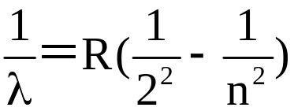
【通关1+1】
1.(多选)巴耳末通过对氢光谱的研究总结出巴耳末公式
(n＝3，4，5…)，对此，下列说法正确的是
( )
A．巴耳末依据核式结构理论总结出巴耳末公式
B．巴耳末公式反映了氢原子发光的连续性
C．巴耳末依据氢光谱的分析总结出巴耳末公式
D．巴耳末公式准确反映了氢原子发光的分立性，其波长的分立值并不是人为规定的

Slide 33
【解析】选C、D。由于巴耳末是利用当时已知的、在可见光区的4条谱线做了分析总结出的巴耳末公式，并不是依据核式结构理论总结出来的，巴耳末公式反映了氢原子发光的分立性，也就是氢原子实际只有若干特定频率的光，由此可知，C、D正确。

Slide 34
2.（多选）下列关于巴耳末公式 的理解，正确的是( )
A.此公式是巴耳末在研究氢原子光谱特征时发现的
B.公式中n可取任意值，故氢原子光谱是连续谱
C.公式中n只能取不小于3的整数值，故氢原子光谱是线状谱
D.公式不但适用于氢原子光谱的分析，也适用于其他原子的光谱

Slide 35
【解析】选A、C。此公式是巴耳末在研究氢原子光谱在可见光区的四条谱线中得到的，只适用于氢原子光谱的分析，A对，D错；公式中n只能取大于等于3的整数，λ不能连续取值，故氢原子光谱是线状谱，B错，C对。

Slide 36
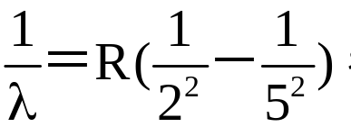
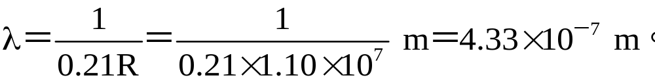
【变式训练】计算巴耳末系中，当n＝5时氢原子光谱线的
波长。
【解析】当n＝5时，由巴耳末公式有
则
答案：4.33×10^{－7} m

Slide 37
【资源平台】氢原子光谱的计算
【示范题】在可见光范围内氢原子发光的波长最长的2条谱线所对应的n。
(1)它们的波长各是多少？
(2)其中波长最长的光对应的光子能量是多少？
(3)氢原子光谱有什么特点？

Slide 38
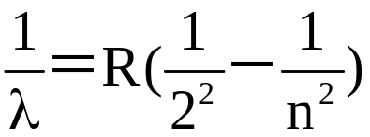
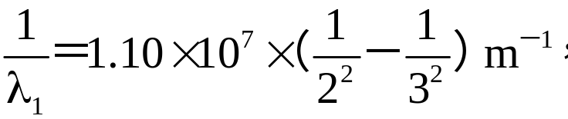
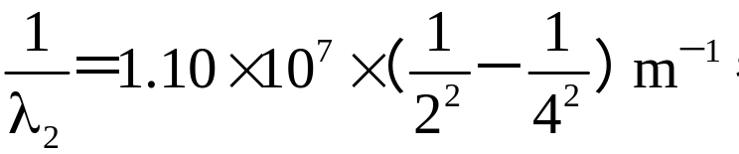
【标准解答】(1)设当n＝3，4时，氢原子发光所对应的波长分
别为λ₁、λ₂，由巴耳末公式 (n＝3，4，5…)
知
当n＝3时，
解得λ₁＝6.5×10^{－7} m
当n＝4时，
解得λ₂＝4.8×10^{－7} m。

Slide 39
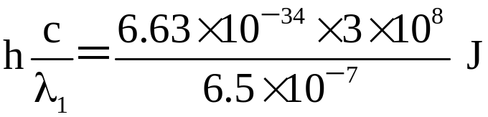
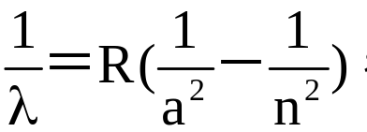
(2)当n＝3时，对应着氢原子巴耳末系中的波长最长，即为
λ₁，因此ε₁＝ ＝3.06×10^{－19} J。
(3)除巴耳末系外，在红外和紫外光区的其他谱线也都满足与
巴耳末公式类似的关系式，即 其中a分别为
1，3，4…对应不同的线系，由此可知氢原子光谱是由一系列
线系组成的不连续的线状谱。

Slide 40
答案：(1)6.5×10^{－7} m 4.8×10^{－7} m
(2)3.06×10^{－19} J
(3)由一系列线系组成的不连续的线状谱

Slide 41



Slide 42


